Slide 1
ĐỒ ÁN TỐT NGHIỆP
XÂY DỰNG HỆ THỐNG QUẢN LÝ NHÂN SỰ CHO MỘT CÔNG TY
GIÁO VIÊN HƯỚNG DẪN:ĐINH ANH TUẤN
Sinh viên thực hiện : Nguyễn Hoàng Tú
Trần Mạnh Dũng
Nguyễn Minh Đức
Phạm Bá Hùng
Nguyễn Thiên Văn
Lớp :CD18CNTT

Slide 2
NỘI DUNG CHÍNH
KHẢO SÁT HIỆN TRẠNG
PHÂN TÍCH HỆ THỐNG
THIẾT KẾ VÀ LƯU TRỮ DỮ LIỆU

Slide 3
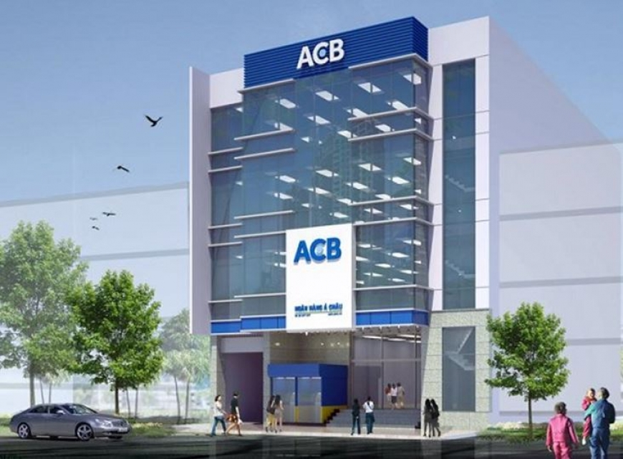
1.KHẢO SÁT HIỆN TRẠNG
- Tên viết tắt: Ngân hàng Á Châu
- Tên tiếng Anh: Asia Commercial Joint Stock Bank
- Tên viết tắt: ACB
- Ngày thành lập: Ngày 19 tháng 05 năm 1993
- Lĩnh vực hoạt động: Tài chính Ngân hàng.
- Trụ sở ACB: Địa chỉ: 442 Nguyễn Thị Minh Khai, Phường 05, Quận 3, Tp. Hồ Chí Minh
- Lĩnh vực kinh doanh:
+ Cung cấp dịch vụ cho thuê tài chính.
+ Kinh doanh chứng khoán.
+ Môi giới và tư vấn đầu tư chứng khoán.
+ Cho vay ngắn hạn, trung hạn và dài hạn.
+ Dịch vụ thanh toán giữa các khách hàng, thực hiện kinh doanh ngoại tệ, vàng bạc và thanh toán quốc tế.

Slide 4
LÝ DO CHỌN ĐỀ TÀI
Xây dựng phần mềm quản lý nhân sự cho một công ty:
Quản lý nhân sự và tìm kiếm phaỉ xử lý
một cách chính xác và nhanh chóng
In bảng lương,thống kê chấm công cho
nhân viên theo tháng và cả năm

Slide 5
2.PHÂN TÍCH HỆ THỐNG
Hình 1.Sơ đồ Use case tổng quan

Slide 6
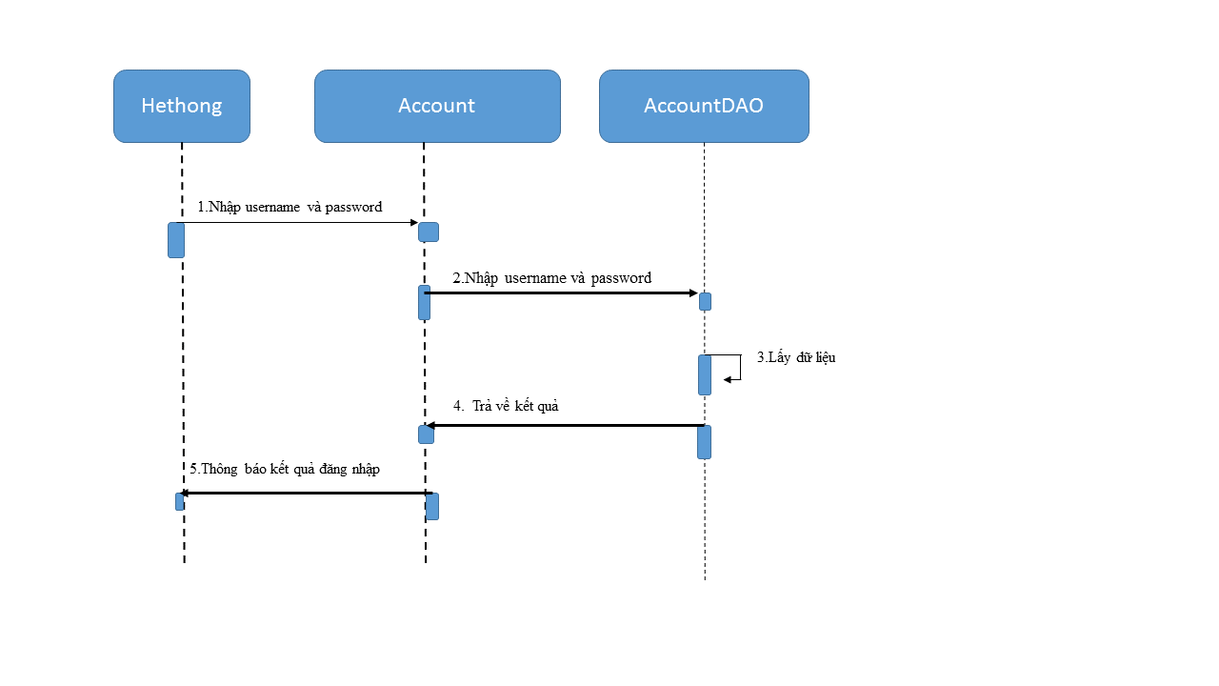
Lược đồ tuần tự Use-case Đăng nhập

